Slide 1
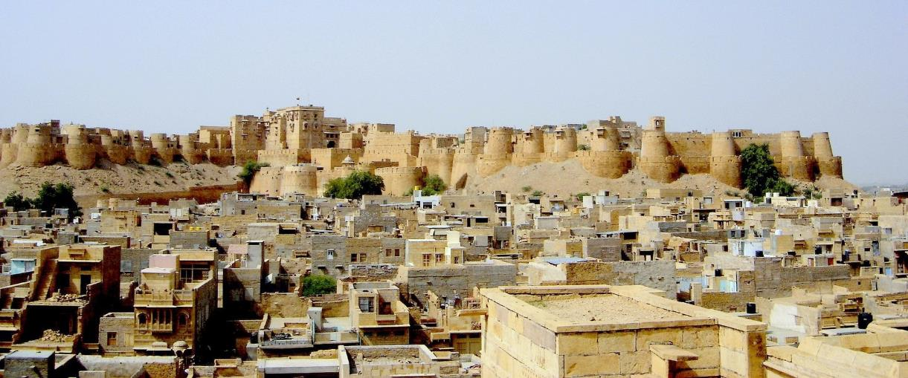
Lorient Vous Présente Jaisalmer (Inde)
Jaisalmer, vue de la ville fortifiée

Slide 2
La ville de Jaisalmer
Jaisalmer est une ville fortifiée depuis sa fondation. C'est au xvie siècle que la cité commence à s'étendre au pied de la forteresse. Actuellement, une petite partie des Jaisalmeris habite dans la forteresse, tandis que la majorité vit aux alentours. Jaisalmer serait avec Carcassonne, France, l'une des rares villes fortifiées au monde largement habitée2. Un projet de jumelage des deux villes a été initié en 2022.

Slide 3
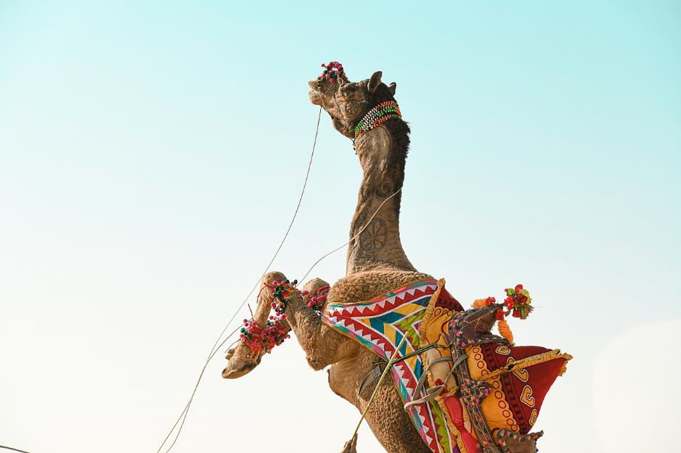
Dromadaire produit au festival du désert de Jaisalmer.

Slide 4
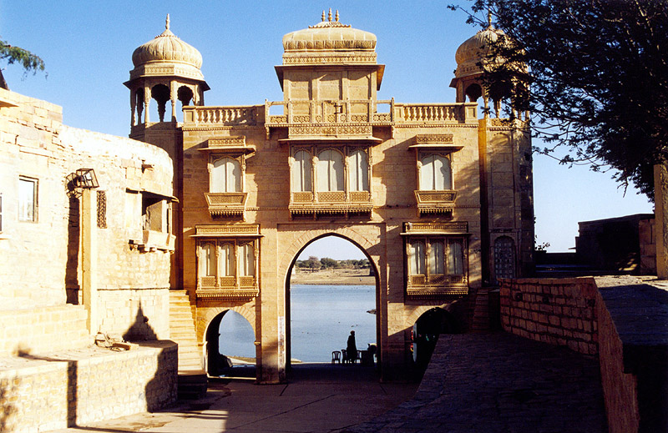
Architecture à Jaisalmer au Rajasthan en Inde

Slide 5
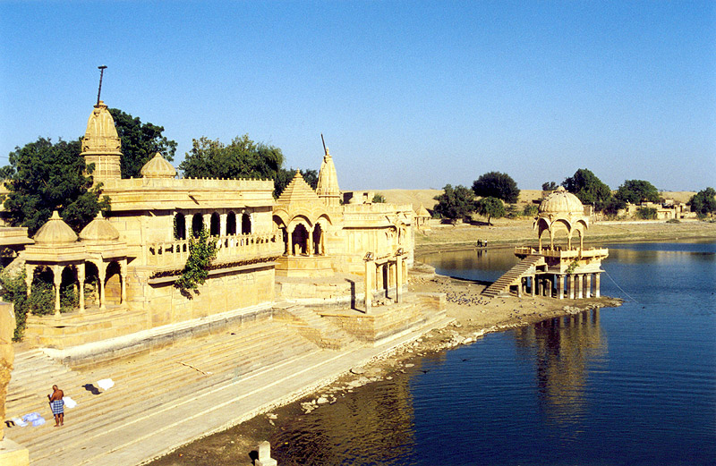
Jaisalmer-2

Slide 6
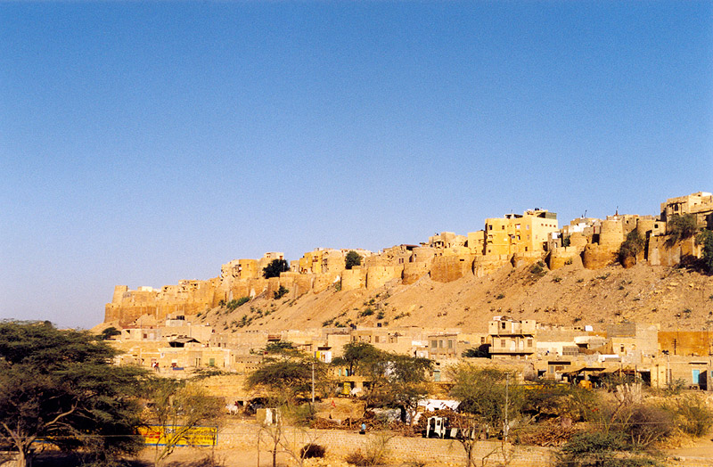
Jaisalmer au Rajasthan en Inde

Slide 7
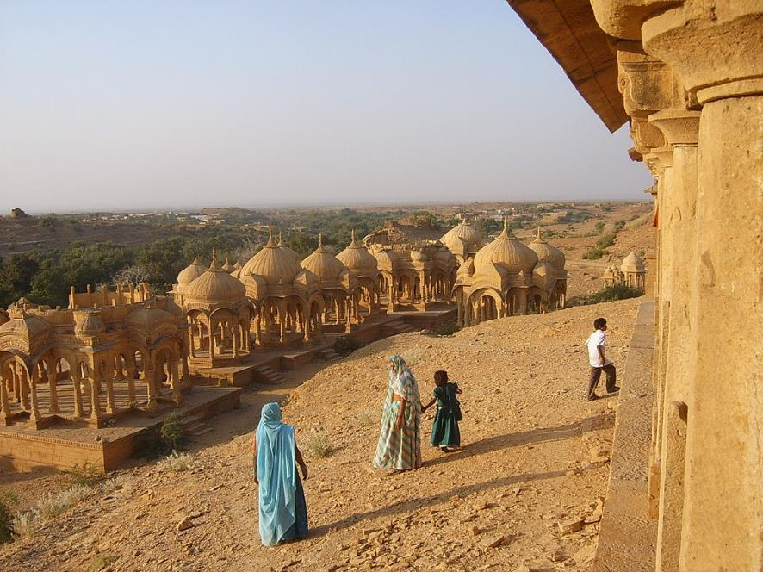
Cénotaphes à Jaisalmer , Inde, novembre 2005.

Slide 8
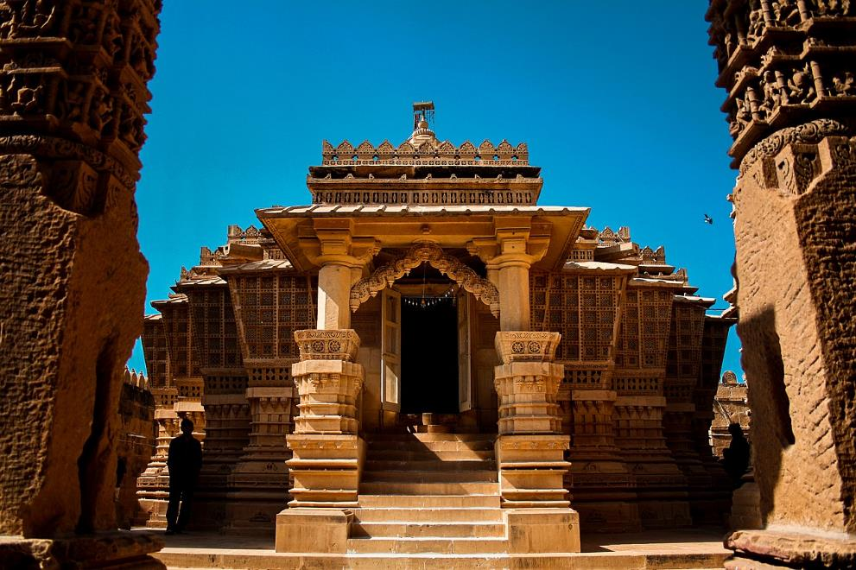
Temple Lodhruva Jain

Slide 9
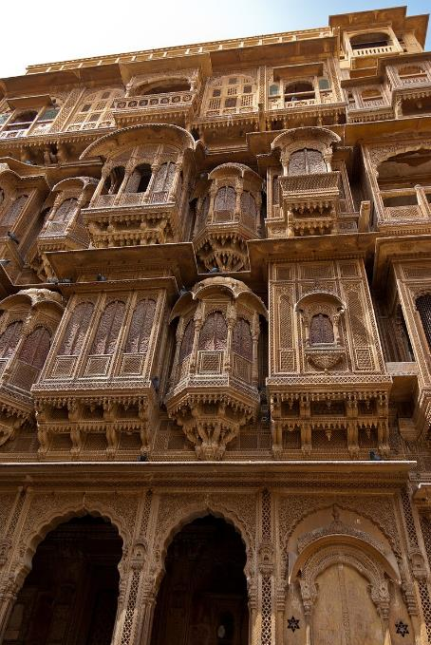
haveli Patwon ki à Jaisalmer

Slide 10
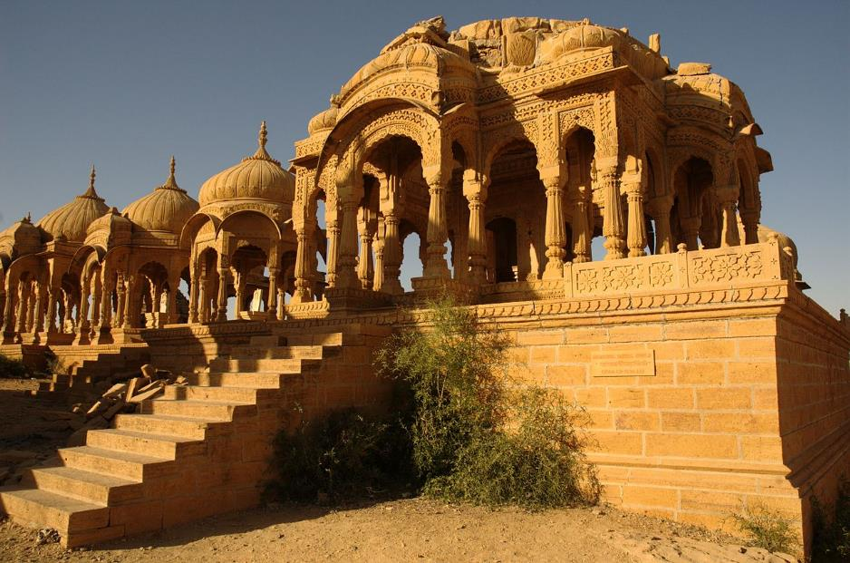
Tombes de Bada Bagh dans le désert du Thar près de Jaisalmer.

Slide 11
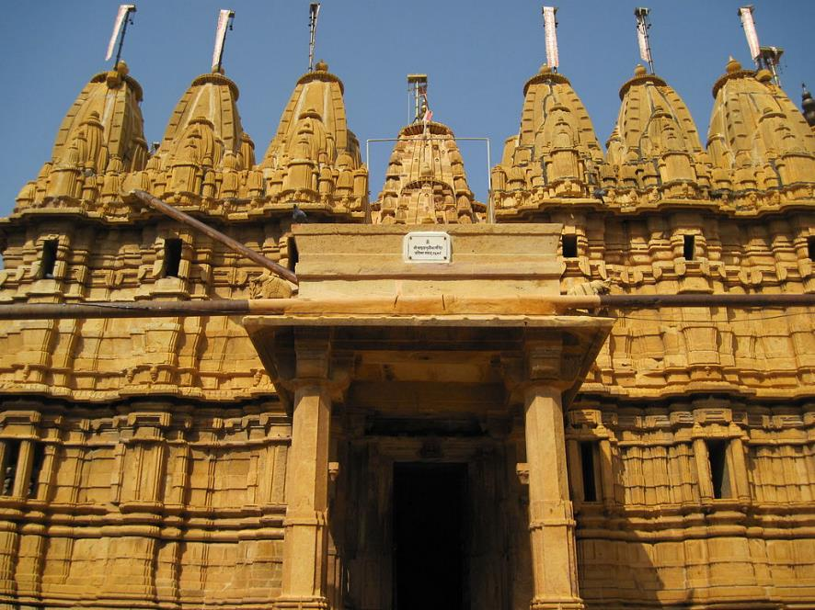
Temple Chandraprabhu Jain à l'intérieur du fort Jaisalmer

Slide 12
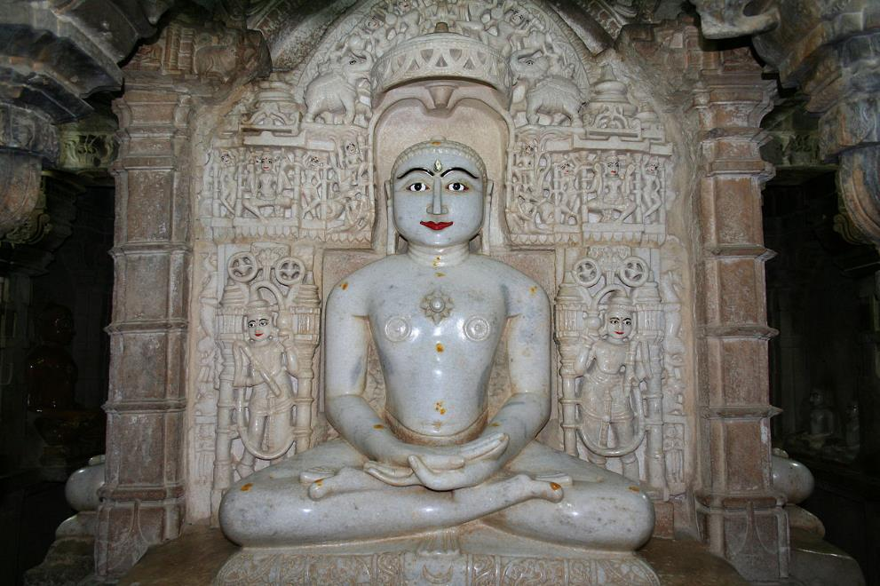
Chandraprabhu idol à l'intérieur du Temple Chandraprabhu Jain du fort Jaisalmer

Slide 13
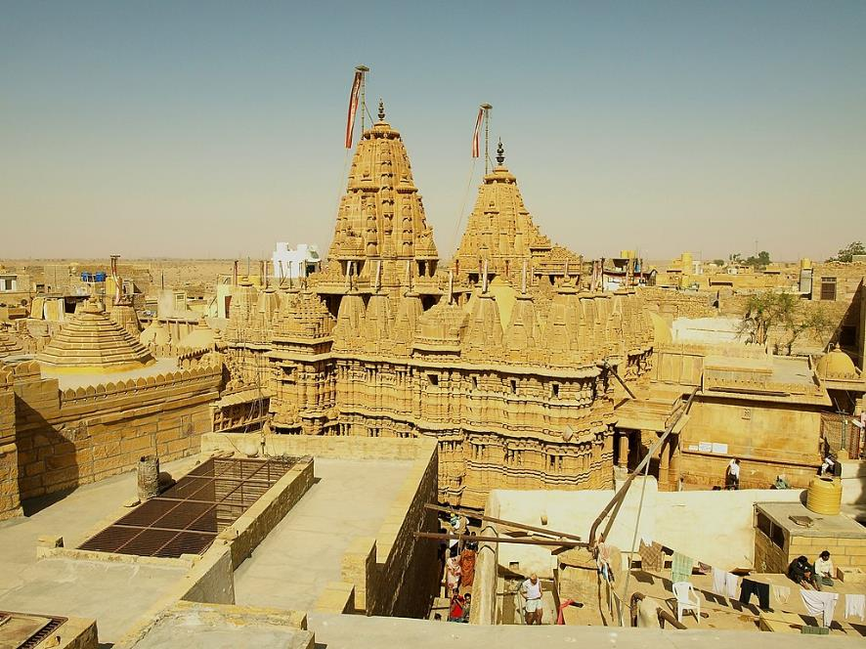
Jain Temple inside the Jaisalmer Fort

Slide 14
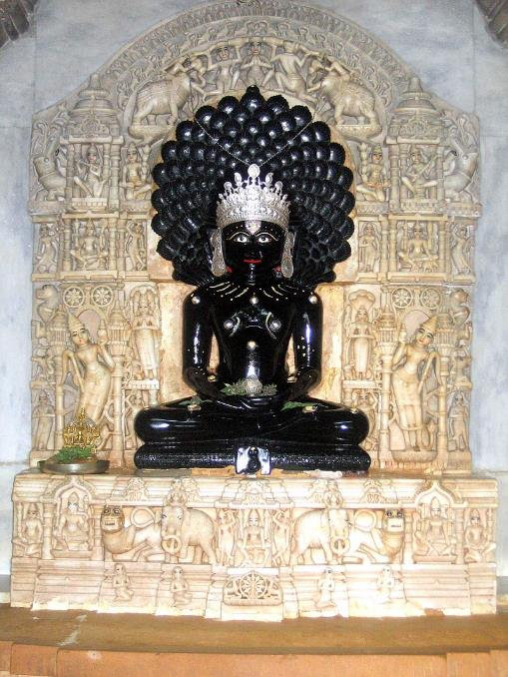
Parshvantha, Temple Lodhruva Jain

Slide 15
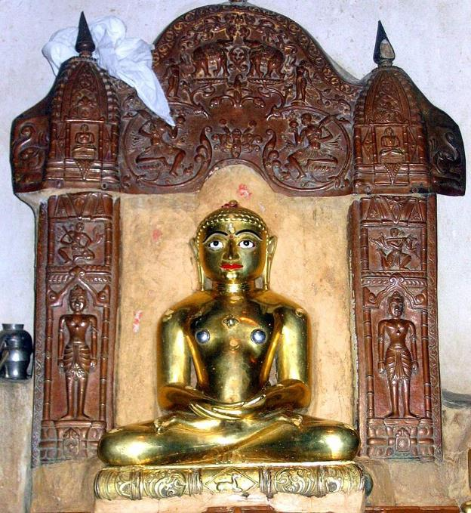
Seigneur Santinatha, 16e Jain Tirthankara, prise par Jules Jain, Lieu Amarsagar/ Lodhruva, Rajasthan

Slide 16
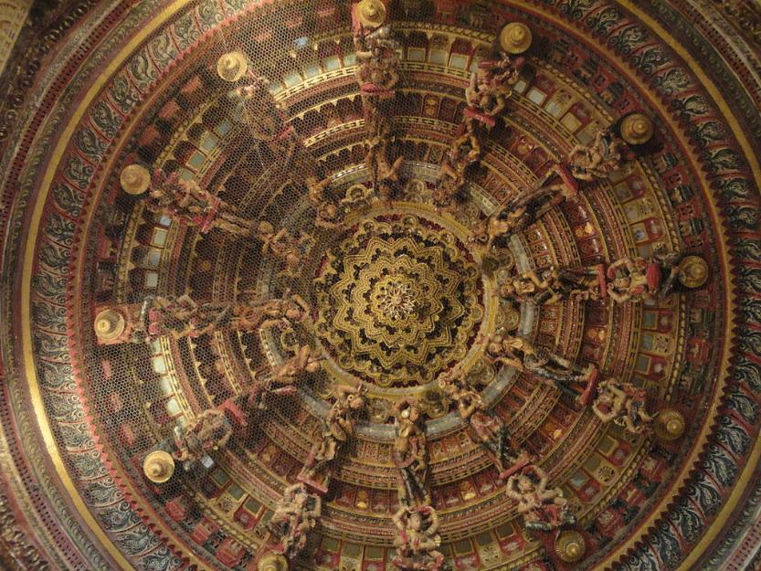
Plafond du temple de Jain à l'intérieur du fort Jaisalmer

Slide 17
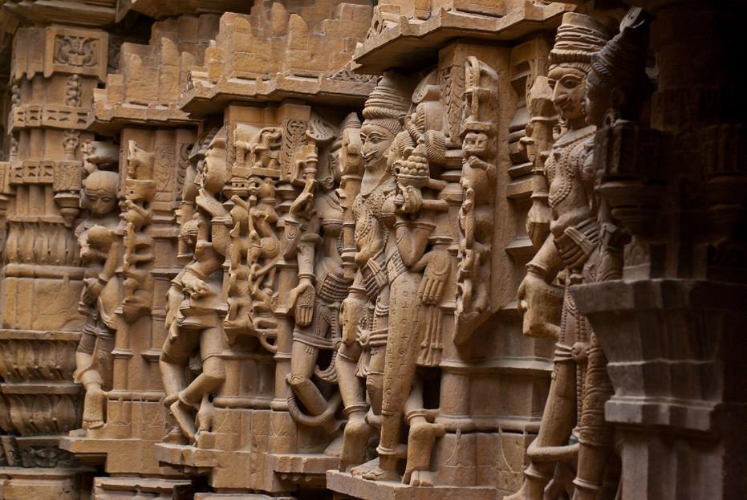
Sculpture sur le mur du temple de Jain, Fort de Jaisalmer

Slide 18
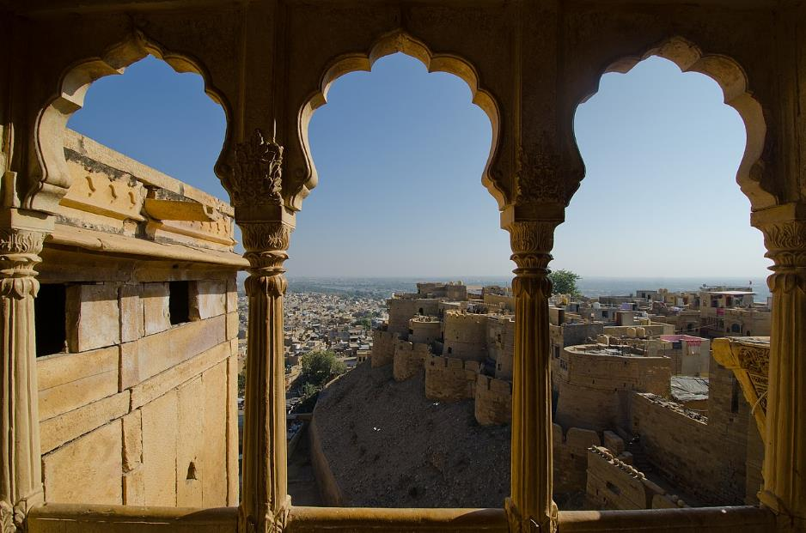
Vue 2 Depuis le Fort de Jaisalmer - Jaisalmer - Rajasthan

Slide 19
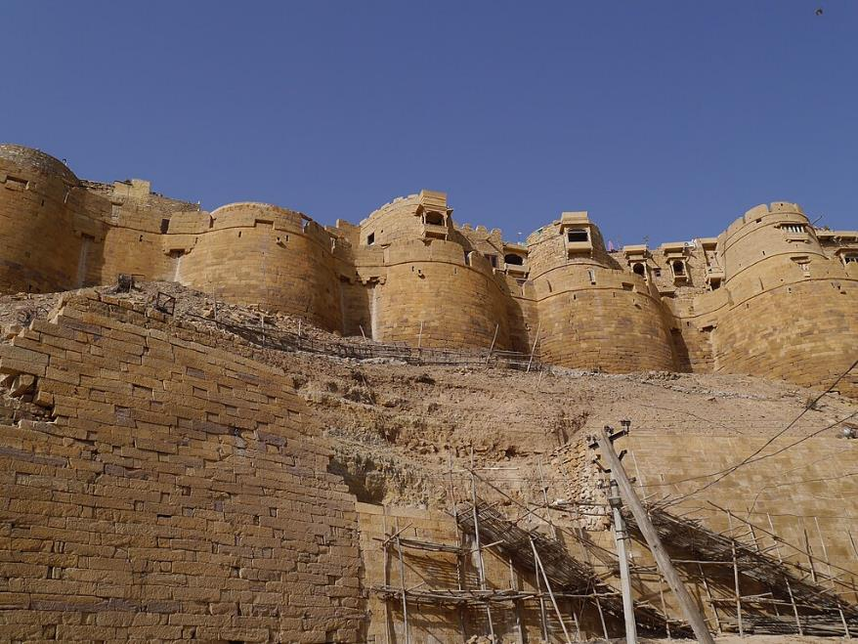
en grès rose

Slide 20
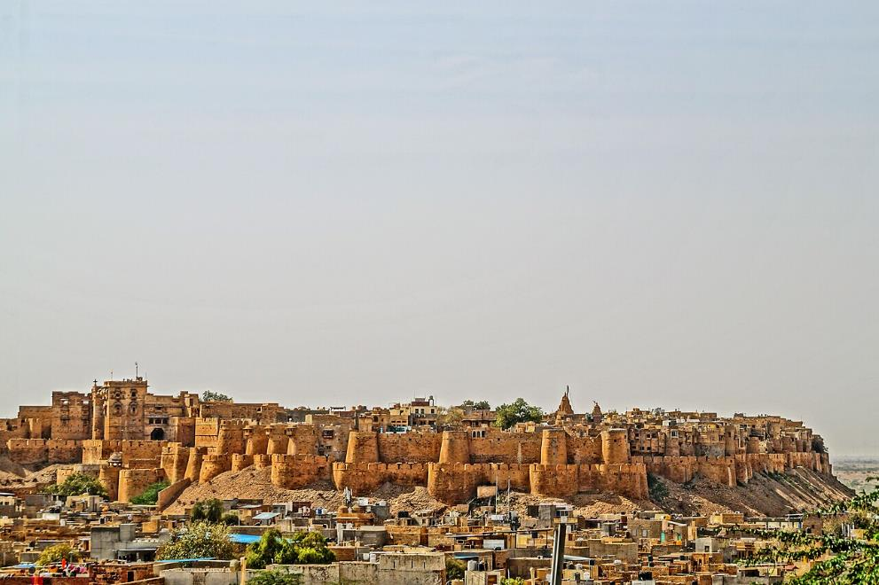
La vue sur le fort de Jaisalmer. Dans ce fort, il y a aujourd'hui des cafés et des restaurants.

Slide 21
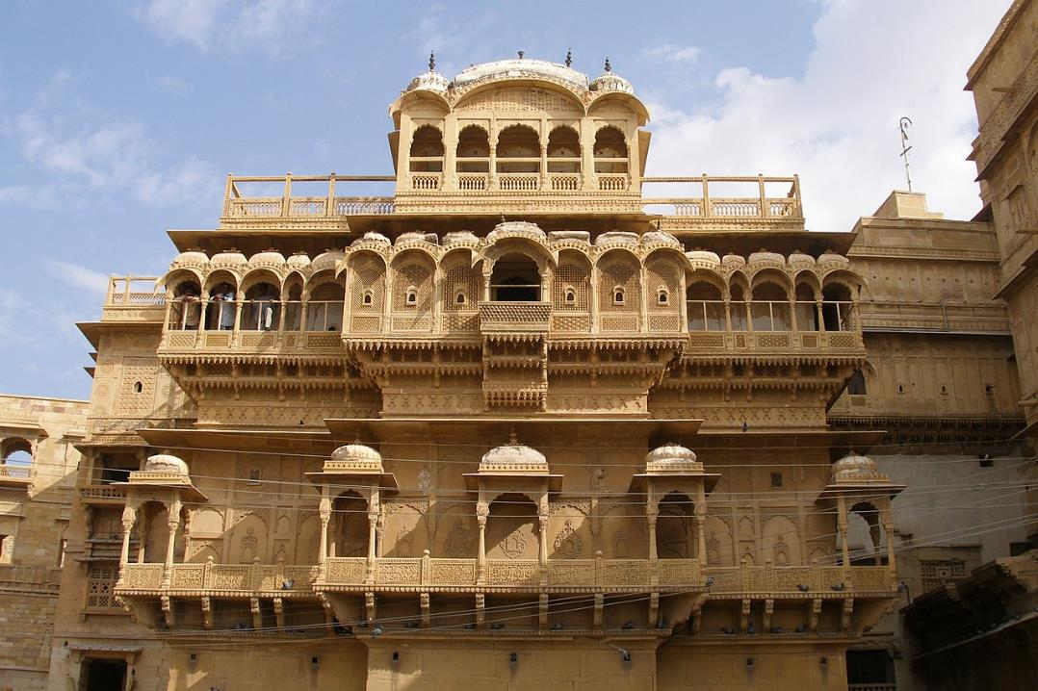

Slide 22
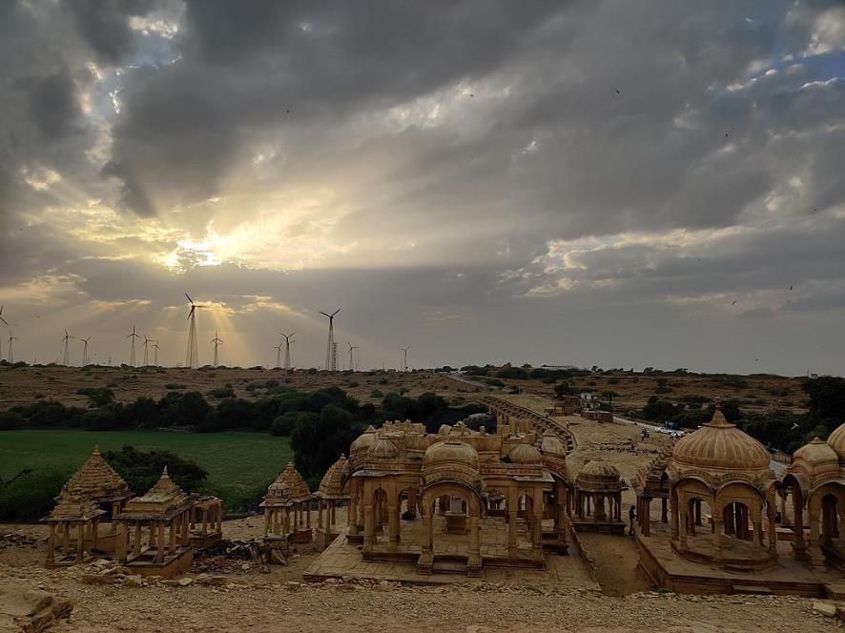
Lieux de repos

Slide 23
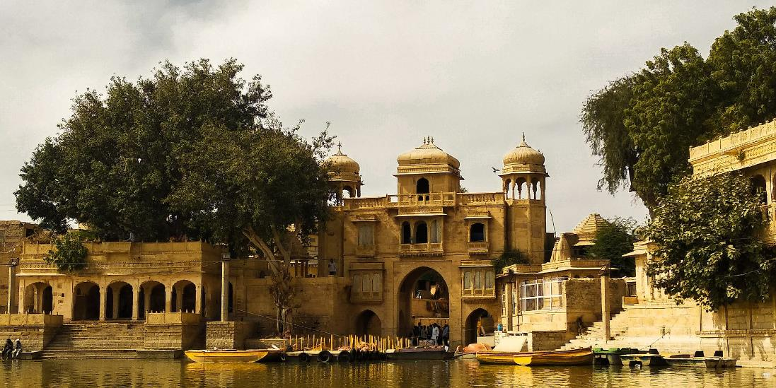
Teelon ki Prol, entrée principale du lac Gadisar

Slide 24
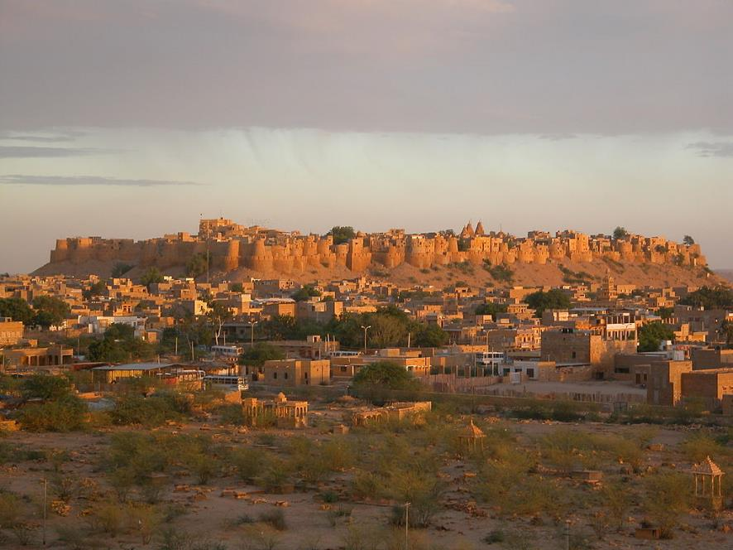
Fort de Jaisalmer , construit en 1156 après JC par le Rajput Rawal (souverain) Jaisal .

Slide 25
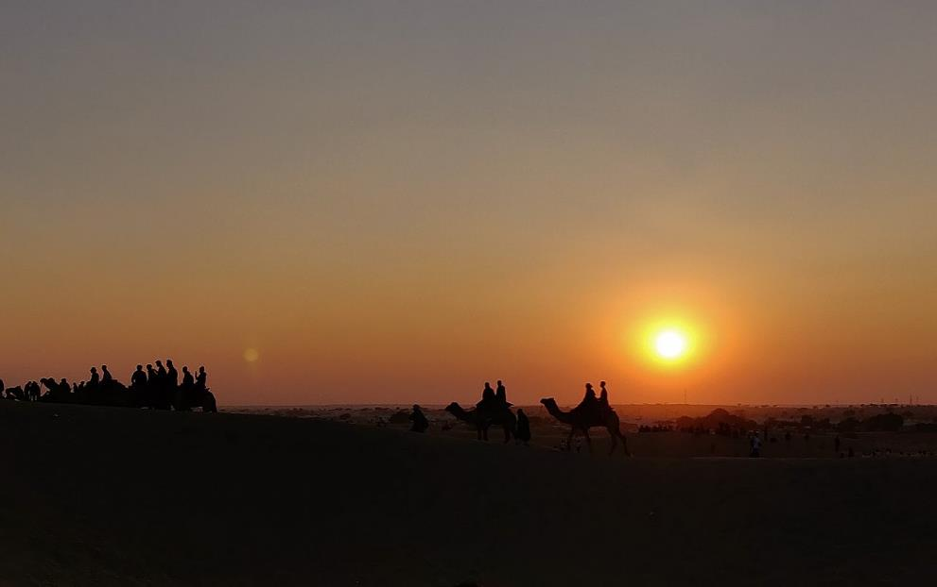
Dunes de sable Sam près de Jaisalmer

Slide 26
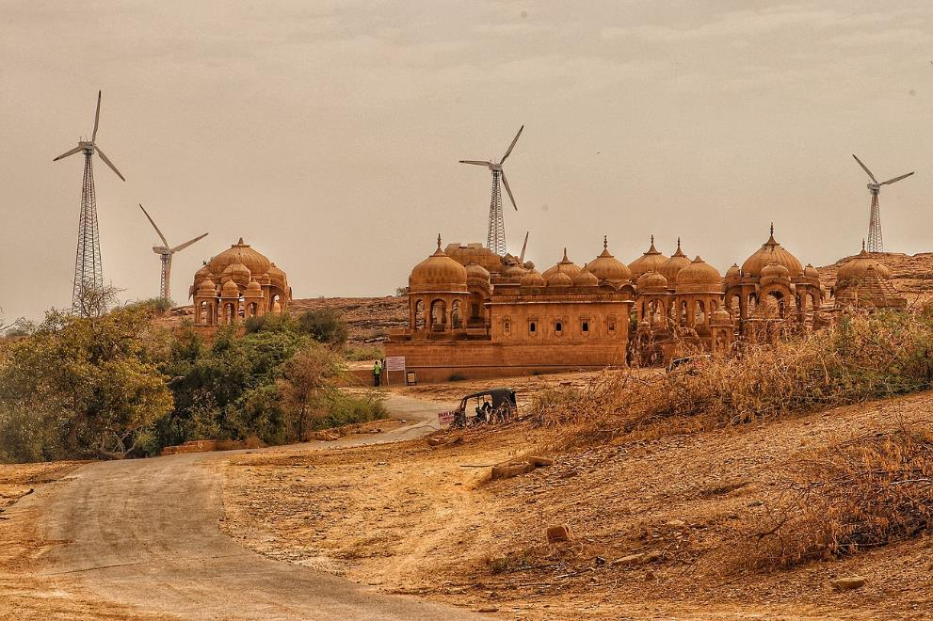
Bada Bagh et les fermes éoliennes de Jaisalmer.

Slide 27
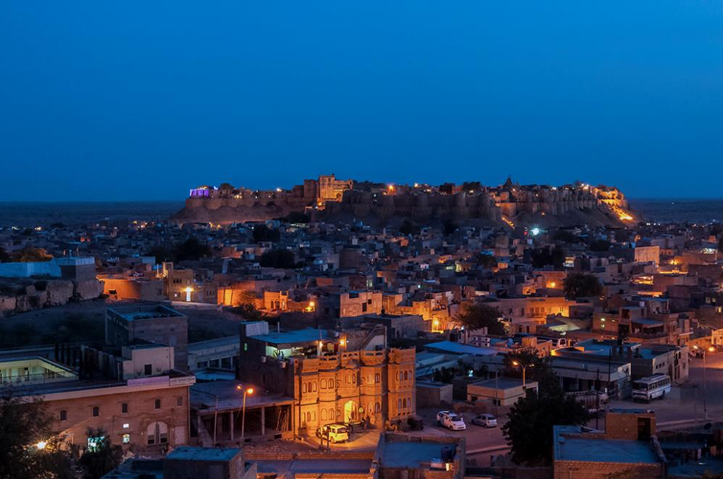
Le fort de Jaisalmer au Rajasthan.

Slide 28
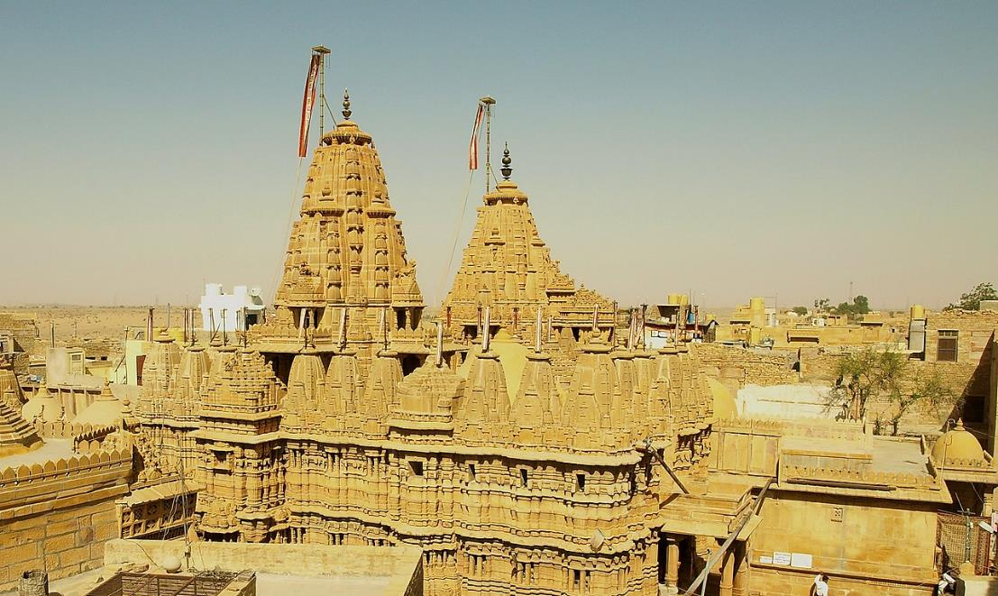
Temple Jain à l'intérieur du fort de Jaisalmer

Slide 29
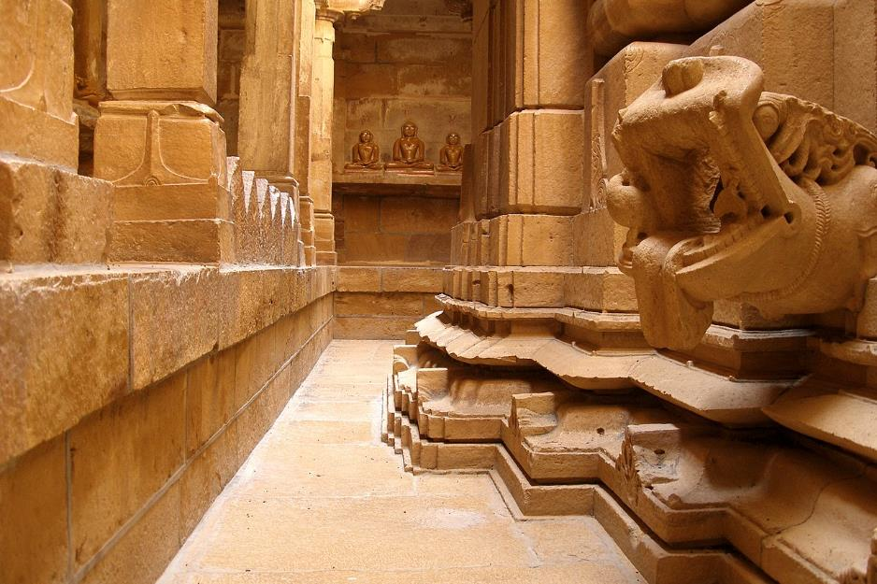
Architecture Jain Haveli

Slide 30
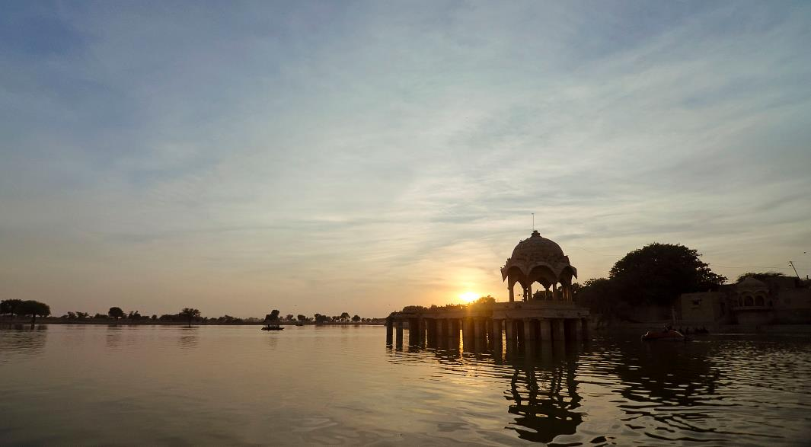
Lac Gadsisar

Slide 31
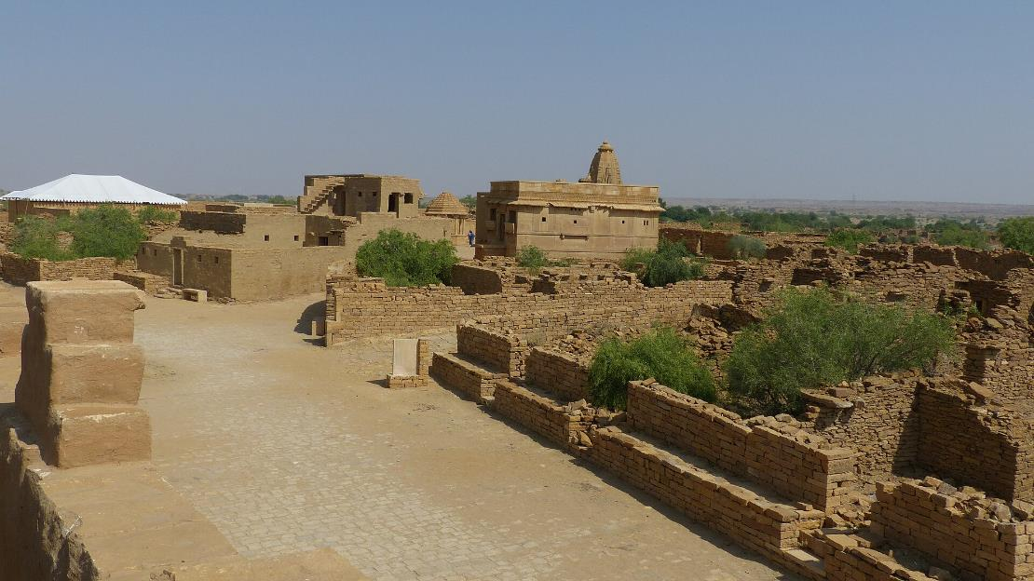
Village de Kuldhara

Slide 32
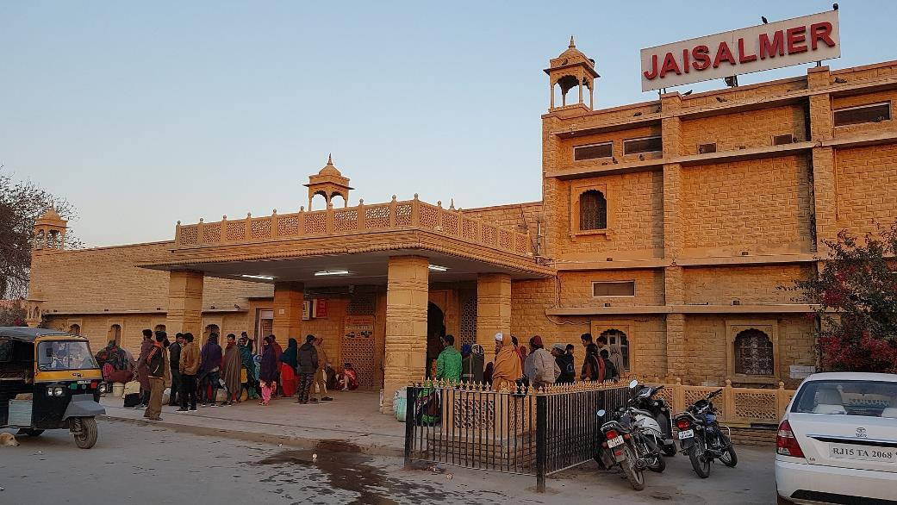
Lorient Vous A Présenté La Ville de Jaisalmer (Inde )
Gare de Jaisalmer
Les Images Et Le Son Du Net
Daniel

